Slide 1

Литературное чтение
2 класс
Тема: Н. Носов «На горке».
Учитель: Киселева С.А.

Slide 2
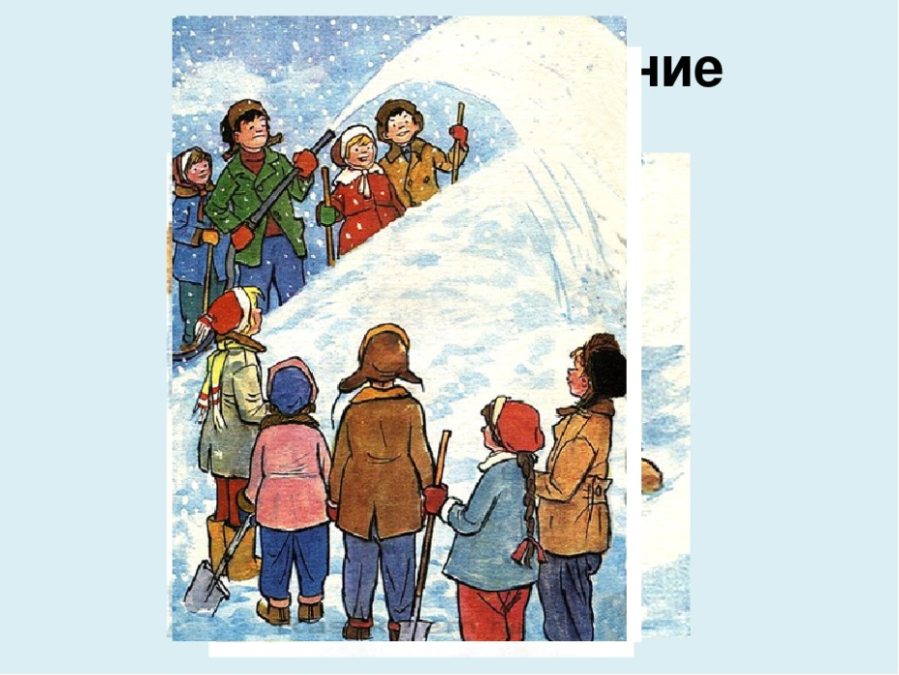
Цель:
    Продолжение работы над произведением Н.Н.Носова “На горке”.

Slide 3

совершённом, не признаться, Признаться, проступке, или, в?
Признаться или не признаться
в совершённом проступке?

Slide 4
Носова, не стареют, почему, рассказы?
Почему рассказы Носова
не стареют?

Slide 5
Игра «Верно-неверно»
- Колька Ершов жил в седьмой квартире.
- Ребята полили горку водой и пошли поужинать.
- Котька надел лыжи и выскочил во двор.
- Забираясь на горку, Котька падал раз восемь.
- Котька таскал песок лопатой.
- Котька посыпал горку позади себя.
- Ребята прибежали и сразу стали кричать на Котьку.
- Котька сначала отпирался.
- Ребята ждали целую неделю, пока пойдёт снег.
- Ребята залили горку и сделали сбоку ступеньки.

Slide 6
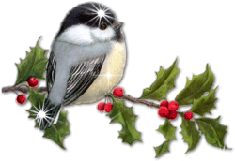
Игра «Верно-неверно»
1) неверно
2) верно
3) неверно
4) верно
5) неверно
6) неверно
7) верно
8) неверно
9) неверно
10) верно

Slide 7
Синквейн
Ребята
Дружные, трудолюбивые
Трудились, строили, поливали
Хорошо работать дружно
Молодцы!

Slide 8
Котька
Сообразительный, смешной
Схватил, посыпал, взобрался
Думал, думал и придумал
Фантазёр

Slide 9
Котька
Трудолюбивый, смекалистый
Понравилось, проделал, взбираться
Котька всё правильно сделал
Изобретатель

Slide 10
Котька
Смешной, недогадливый
Полез, упал, поднялся
Нелегко по льду подниматься
Сложная ситуация

Slide 11
Котька
Хитрый, обманщик
Смотрел, выскочил, подъехал
Не работал, а кататься пошёл
Хитрец

Slide 12
Котька
Смешной, глупый
Скачусь, оттолкнулся, лежит
По песку коньки не едут
Глупая ситуация

Slide 13
Ребята
Разгневанные, справедливые
Прибежали, возмущались, посоветовали
Нам сегодня кататься надо!
Нетерпеливые

Slide 14
Задание № 3
Характеристика главного героя.
Запишите в рабочие тетради характеристику главного героя в 2 столбика.
Хорошие качества | Плохие качества

Slide 15
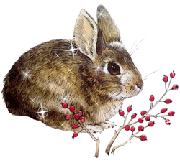
Задание для контроля
Какой совет вы дали Котьке?

Slide 16
Продолжи предложение:
Я узнал, что…
Было интересно узнать о …
Теперь я смогу …

Slide 17


